Slide 1



Компьютерная лингвистика 2
Методы выделения устойчивых словосочетаний
В презентации использованы материалы
Ch 5. Collocations //
Christopher D. Manning and Hinrich Schütze. 1999. Foundations of Statistical Natural Language Processing. MIT Press, Cambridge, MA, USA.
и результаты экспериментов, проводимых в рамках исследований компании AviComp (Эвентос)
(И. Кузнецов, Ю. Акинина, С. Толдова)

Slide 2
План
Понятие коллокации:
ориентация на значение
ориентация на статистику
Критерии
Статистические подходы
Параметры

Slide 3
Коллокации
Два основных подхода к определению:
1. Ориентация на значение
2. Ориентация на статистику

Slide 4
Коллокации
Композициональность
железный гвоздь, железная руда, железный крест
железная дорога, железная воля, железные нервы

Slide 5
Коллокации: ориентация на значение
Фразеологические сращения (смысл выражения не восстанавливается по смыслу компонентов): и был таков, бить баклуши, собаку съел
фразеологические единства (значения мотивированы значениями компонентов): бабье лето, брать в свои руки, тянуть лямку
фразеологическими сочетаниями: беспробудное пьянство, насупить брови
В.В.Виноградов
NB: конструкции:
<А Pronoun.Dat по Х-у> -А мне по барабану

Slide 6
Коллокации: ориентация на значение
А. Баранов, Д. Добровольский:
идиомы
коллокации
паремии (Овчинка выделки не стоит, голод не тетка)
грамматические фразеологизмы (во что бы то ни стало)
синтаксические фразеологизмы (X такой X)
и другие определения и классификации …

Slide 7
Коллокации: ориентация на значение
Английская традиция:
Firth J. R. A synopsis of linguistic theory, 1930-1955. // J. R. Firth et al. Studies in Linguistic Analysis. — Special volume of the Philological Society. —Oxford: Blackwell. 1957. P. 1‑32.
Jackson H. Words and their Meaning. — London and New York: Longman, 1995.
Русская лексикография:
Виноградов В. В. Фразеология. Семасиология // Лексикология и лексикография. Избранные труды. — М.: Наука, 1977
Баранов А.Н., Добровольский Д.О. Аспекты теории фразеологии. М.: Знак, 2008. – 656 с. (Studia phililogica)
Шанский Н. М. Фразеология современного русского языка / Н. М. Шанский. — 3-е изд., испр. и доп. — М., 1985.

Slide 8



Коллокации: ориентация на значение
“Collocations of a given word are statements of the habitual or customary places of that word.” (Firth 1957)
“recurrent combinations of words that co-occur more often than chance and that correspond to arbitrary word usages.” (Smadja 1993)

Slide 9
Коллокации: ориентация на значение
«phraseological» или «significant-orriented»
1. Нельзя вывести значение целого из значения частей (значение не композиционально)
2. Нельзя (или сильно ограничено) подставить квази-синоним, когипоним и т.п. вместо одного из коллокантов.
«произвольны» - не могут быть переведены слово в слово, ср. to open the door vs. to break down/to force the door
kill your speed, speed hump vs. лежачий полицейский
3. Части имеют «фиксированную» позицию
не солоно хлебавши vs.*не хлебавши солоно

Slide 10
Коллокации: ориентация на значение
4. Воспроизводимы: to make a decision
5. Зависят от области употребления – терминологические словосочетания: a dry suit, international best practice
6. когерентные (связанные) лексические кластеры: особые статистические характеристики - вероятность совместной встречаемости элементов коллокации значительно выше, чем вероятность их независимого употребления

Slide 11
Коллокации: ориентация на значение
NB. При данном подходе такие пары
как ‘месяц-год’ - не коллокации
- это устойчивая встречаемость
(co-occurance)
???? рубить дрова

Slide 12
Коллокации
Два основных подхода к определению:
1. Ориентация на значение
2. Ориентация на статистику

Slide 13
2. Коллокации: ориентация на статистику
«frequency-based » или «statistically-oriented» approach
Два слова встречаются в тексте рядом чаще, чем случайно
Наблюдаемая совместная частота в тексте, больше, чем ожидаемая
P(W₁W₂) >> P(W₁) P(W₂)

Slide 14
Что ищем?
Из определения следует, что надо:
искать «попутчика» - кандидата на коллокат
определить, что значит – «чаще, чем случайно»
? Кто кандидат ?
? Как измерить «чаще, чем случайно»?

Slide 15
Коллокации 2. Ориентация на статистику
NB. При данном подходе:
Шерлок Холмс
бить баклуши
рубить дрова
принимать решение
железная дорога
месяц год
- коллокации

Slide 16
2. Коллокации: ориентация на статистику
Меры ассоциатинвой связи (association measures)
Ассоциативные связи (принадлежность одному семантическому полю):
врач – больной – сестра
банк – деньги – кредит - ограбление
река – плавать – лодка
«Тезаурусные» виды семантической связи (синонимы, антонимы, гиперонимы и .т.п.)
Устойчивые словосочетания (коллокации, collocations):
strong tea ср.*powerful tea, a stiff breath ср. ??a sriff wind, но a strong breath – a strong wind
засучить рукава
проронить слово
день и ночь
друг с другом
разбить сердце ср. *сломать сердце

Slide 17
Коллокации Что ищем?
Конструкции:
плакать безутешным плачем -> плакать Х-ым плачем
А мне по барабану -> А мне по Х-у
Шаблоны для генерации текстов:
X зафиксировал рекордное снижение /повыщение Y
Сегодня днем ожидается пасмурная погода, -6..-8°, ветер слабый. Давление очень высокое. Геомагнитное поле спокойное. Вечером - небольшой снег. Ближайшей ночью пасмурная погода, небольшой снег, температура -6..-8°. Давление заметно выше нормы.

Slide 18
Методы выделения коллокаций
1. Выделение кандидатов
Window-based (linear)
+ grammatical templates
Syntax-based
2. Ранжирование по весу
PMI
T-score
Log-likelihood
…
3. Дополнительные признаки
Ограничения на часть речи (морфологические характеристики)
Синтаксические ограничения

Slide 19
Методы выделения коллокаций
Компьютерная лексикография с использованием больших корпусов текстов:
Biber 1993
Brent 1993
Hindle &Rooth
Pustejovsky 1993
Smadja
Sinclair – COBUILD – словарь, основанный на большом корпусе
A.Kilgariff
Church&Hanks

Slide 20
Сочетание словоформ или лексем?
Параметры кандидата. Окно
Сочетание лексем – коллокация
(бросить [испепеляющий] взгляд)
Сочетание словоформ – коллигация
(на пару часов, в ходе… , по причине…)

Slide 21
Параметры кандидата. Окно
Вопрос:
Слова стоят сразу друг за другом или возможно расстояние?
окно – в пределах скольких слов ищем коллокат
расстояние между словами - d

Slide 22
Параметры кандидата. Окно
Пример:
принимать лекарство
принимать горькое лекарство
принимать назначенное доктором лекарство

Slide 23
Параметры кандидата. Окно
Методологические вопросы
Пример:
принимать лекарство d=0
принимать горькое лекарство d=1
принимать назначенное доктором лекарство d=2
лекарство, которые ты принимаешь d= -3

Slide 24
Параметры кандидата. Окно
Пример:
d = 6 (+/-3)
принимать лекарство
принимать горькое лекарство
принимать назначенное доктором лекарство
лекарство, которые ты принимаешь

Slide 25
Параметры кандидата. Окно
Пример:
d = 6 (+/-3)
принимать лекарство - 4
принимать горькое
принимать назначенное
принимать доктором
принимать которое
принимать ты

Slide 26
Параметры кандидата. Окно
Разные границы параметра (window size parameter) - разные типы отношений между словами:
+1, -1:
фразеологизмы, составные лексические единицы (ср. бить баклуши, засучить рукава, железная дорога, НИУ ВШЭ);
+X (фиксированное расстояние, обычно не больше 3)
фразеологизмы типа bread and butter;
до +5, -5 - устойчивые конструкции:
глагол+прямое дополнение (оказывать ...сопротивление, бросать ... взгляды и т.п.) или предлог+сущ (ср. на ... лугах vs. в ... полях)
+предложение, -предложение (вплоть до абзаца):
лексемы, относящиеся к одному семантическому полю
Врач – больница - медсестра

Slide 27
Какое расстояние рассматривать?
Параметры кандидата. Окно
Можно все возможные,
но технически слишком сложно
NB в информационном поиске часто рассматривают все термы из документа

Slide 28
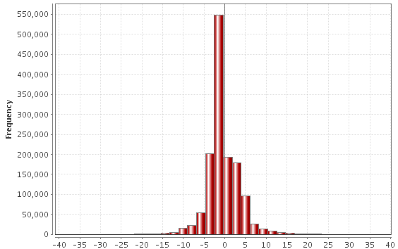
Параметры кандидата. Окно
Размер окна = [-5;5]

Slide 29
Параметры кандидата. Окно
Могут быть знаки препинания
внутри коллокации?
Но
Решение, которое принято на высшем уровне

Slide 30
Параметры кандидата. Окно
Таблица сопряженности
 | B | ¬B | маргинальные суммы
A | O₁₁ | O₁₂ | N_{1S}
A | O₂₁ | O₂₂ | N_{2S}
маргинальные суммы | N_{S1} | N_{S2} | N

Slide 31
Параметры кандидата. Окно
n-gram | Count
John | 2
ran | 2
home | 1
(John,ran) | 2
(ran,home) | 1
(John,ran,home) | 1
John ran
John ran home
(+ran,+home)=1,
(+ran,-home)=0,
(-ran,+home)=0,
(-ran,-home)=2.
https://lingpipe-blog.com/2008/05/28/collocations-chi-squared-independence-and-n-gram-count-boundary-conditions/

Slide 32
Параметры кандидата. Окно
(+ran,+home)=1,
(+ran,-home)=0,
(-ran,+home)=0,
(-ran,-home)=2.
-> первый элемент биграмы учитывается меньшее количество раз, чем последний
-> искажения в подсчетах
https://lingpipe-blog.com/2008/05/28/collocations-chi-squared-independence-and-n-gram-count-boundary-conditions/

Slide 33
Параметры кандидата. Окно
-gram | Count
BOS | 2
EOS | 2
(BOS,John) | 2
(ran,EOS) | 1
(home,EOS) | 1
count(+ran,+home) = 1
count(+ran,-home) = count(+ran) - count(+ran,+home) = 1
count(-ran,+home) = count(home) - count(+ran,+home) = 0
count(-ran,-home) = totalCount-count(+ran,+home) –
count(-ran,+home) - count(+ran,-home) = 9-0-1-1 = 7
https://lingpipe-blog.com/2008/05/28/collocations-chi-squared-independence-and-n-gram-count-boundary-conditions/

Slide 34
Параметры кандидата. Окно
Практическое задание
найдите коллокации со словом «решение»:
(а) окно справа и слева;
(б) без частеречного фильтра / с частеречным фильтром (NB морфологические теги – стандарт Multext)
http://corpus.leeds.ac.uk/ruscorpora.html
(в) найдите скетч для существительного decision
https://the.sketchengine.co.uk/open/

Slide 35
Параметры кандидата. Окно
РЕЗЮМЕ:
единицы счета (леммы, словоформы)
окно (d), симметричное vs. с одной стороны
учитывать ли знаки препинания
фильтры (части речи, синтаксические отношения)

Slide 36
Методы выделения коллокаций
Метод 1.
Частота + частеречные фильтры

Slide 37
Частотные биграмы
(Christopher Manning & Hinrich Schütze 1999, Глава Collocations)
Корпус: New Yourk Times за 4 месяца (август – ноябрь 1990 г.) – 115 MB, 14 млн слов
Предположение 1: последовательности из двух слов, встречающиеся вместе наиболее часто
Наиболее частотные биграммы:
№ | Частота совместной встречаемости (С(w¹, w²)) | w¹ | w²
1 | 80871 | of | The
2 | 58841 | in | the
7 | 16121 | that | the
9 | 15494 | to | be
15 | 11428 | New | York
16 | 10007 | he | said
19 | 8753 | has | been

Slide 38
Лексико-грамматические шаблоны
(Christopher Manning & Hinrich Schütze 1999, Глава Collocations)
Корпус: New Yourk Times за 4 месяца (август – ноябрь 1990 г.) – 115 MB, 14 млн слов
Предположение 1: последовательности из двух слов, встречающиеся вместе наиболее часто
Как исправить?
Нужны частеречные шаблоны – фильтры для выделения коллокаций
Наиболее частотные биграммы:
Частеречные шаблоны (tag pattern) | Пример
A N | linear function
N N | regression coefficients
A N N | cumulative distribution function
N A N | mean squared error
N P N | degrees of freedom

Slide 39
Лексико-грамматические шаблоны
Результаты применения фильтров (Manning Schütze)
 | С(w¹, w²) | w¹ | w² | tag pattern
1. | 11481 | New | York | A N
2. | 7261 | United | States | A N
4. | 2699 | last | week | A N
5. | 2514 | vice | president | A N
8. | 2196 | president | Bush | N N
10 | 1942 | Saddam | Hussein | N N
15. | 1328 | oil | prices | N N
16. | 1210 | next | year | A N
18. | 1073 | real | estate | A N

Slide 40
Лексико-грамматические шаблоны
шаблон | пример
Прил. + Сущ. | стволовая клетка
Прич. + Сущ. | трансформированное вещество
Сущ. + Сущ. | длина волны
Табл. 2. Лексико-грамматические шаблоны

Slide 41
Лексико-грамматические шаблоны
Эксперимент И.О.Кузнецова. Автоматическое извлечение двусловных терминов по тематике "Нанотехнологии и медицина" на основе корпусных данных
bigram | Freq(x,y) | c(x) | c(y)
ОКРУЖАТЬ+ОКРУЖАЮЩИЙ#СРЕДА | 1292 | 1452 | 2477
РОССИЙСКИЙ#ФЕДЕРАЦИЯ | 803 | 1965 | 848
НАСТОЯЩЕЕ+НАСТОЯЩИЙ#ВРЕМЯ | 776 | 1027 | 2284
ТОТ+ТОМ+ТОМА#ЧИСЛО | 752 | 1933 | 1430
ЧРЕЗВЫЧАЙНЫЙ#СИТУАЦИЯ | 682 | 708 | 1230
СТВОЛОВОЙ+СТВОЛОВЫЙ#КЛЕТКА | 665 | 697 | 2254
ИСТОЧНИК#ЭНЕРГИЯ | 548 | 1827 | 3491
КЛЕТОЧНЫЙ#ТЕХНОЛОГИЯ | 395 | 816 | 7068
ВОЗОБНОВЛЯТЬ#ИСТОЧНИК | 358 | 661 | 1827
СИСТЕМА#УПРАВЛЕНИЕ | 346 | 7249 | 1801
Табл. 4. Топ-10 результатов метода Freq (самые частотные биграмы с учетом частеречных фильтров)

Slide 42
Методы выделения коллокаций
Метод 2.
Дисперсия позиции коллоката
относительно ключевого слова
(средняя позиция коллоката
+ среднеквадратичное отклонение)

Slide 43
Дисперсия позиции коллоката
knock the door (*hit the door, *beat the door)
example | position
She knocked on his door
a men knocked on the metal front door
they knocked at the door
100 women knocked on Donaldson’s door
door that she knocked on
1) См. окно до Х слов длиной,
2) См. расстояния между 2-мя словами
3) Если расстояние предсказуемо – претендент на устойчивое словосочетание
Ширина окна – 9 слов, центральное слово – knock

Slide 44
Дисперсия позиции коллоката
knock the door (*hit the door, *beat the door)
example | position
She knocked on his door
a men knocked on the metal front door
they knocked at the door
100 women knocked on Donaldson’s door
Ширина окна – 9 слов,
центральное слово – knock
3
5
3
5
NB Donaldson’s - 3 слова;
door, that she knocked on
-3
X_{средн}= (3+5+3+5)/4=4

Slide 45
Дисперсия позиции коллоката
Среднее квадратичное отклонение
n – сколько раз 2 слова встретились вместе в пределах окна,
d_{i} – ширина окна в i – ом примере

Slide 46
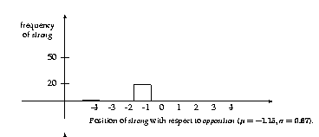
Дисперсия позиции коллоката
strong opposition
μ=-1,15; σ=0,67

Slide 47
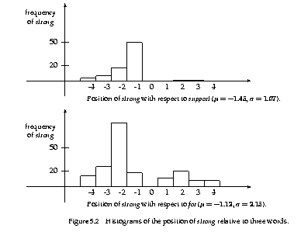
Дисперсия позиции коллоката
strong support
μ=-1,45; σ=1,07
strong for
μ=-1,12; σ=2,15

Slide 48
Дисперсия позиции коллоката
σ | μ | Сount | Word_1 | Word_2
0.43 | 0.97 | 11657 | New | York
0.48 | 1.83 | 24 | previous | games
0.15 | 2.98 | 46 | minus | points
0.49 | 3.87 | 131 | hundreds | dollars
4.03 | 0.44 | 36 | editorial | Atlanta
4.03 | 0.00 | 78 | ring | New
3.96 | 0.19 | 119 | point | hundredth
3.96 | 0.29 | 106 | subscribers | by
1.07 | 1.45 | 80 | strong | support
1.13 | 2.57 | 7 | powerful | organizations
1.01 | 2.00 | 112 | Richard | Nixon
1.05 | 0.00 | 10 | Garrison | said

Slide 49
Дисперсия позиции коллоката
отношение | слово Х | слово У | separation
 |  |  | среднее | дисперсия
устойчивые словосочетания fixed | bread drink | butter drive | 2.00 2.00 | 0.00 0.00
сложные понятия compound | computer United | scientist States | 1.12 0.98 | 0.10 0.14
semantic | man man | woman women | 1.46 -0.12 | 8.07 13.08
lexical | refrainig coming keeping | from from from | 1.11 0.83 2.14 | 0.20 2.89 5.53

Slide 50
Методы выделения коллокаций
Метод 3
T-score
(Критерий Стьюдента)

Slide 51

Методы выделения коллокаций
T-score (критерий Стьюдента)
Постановка задачи: текст- последовательность N биграмм (w_{i} w_{i+1}). Случайная величина
1 –встретилась последовательность <w_{i} w_{i+1}> - 0 – не встретилась
Нулевая гипотеза: две лексемы встречаются вместе в тексте случайно
Если 2 события (встретилось слово w₁ и встретилось слово w₂) независимы, то вероятность совместного события:
$$H_{0}:P(w_{1}w_{2})={P(w}_{1})×P(w_{2})$$
=>
Вероятность совместного события (встретились рядом слова w₁ и w₂) статистически незначимо отличается от произведения вероятности двух независимых событий (встретилось слово w₁ ) и (встретилось слово w₂)

Slide 52
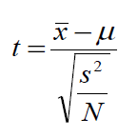

Методы выделения коллокаций
T-score (критерий Стьюдента)
Нулевая гипотеза: две лексемы встречаются вместе в тексте случайно
Если 2 события (встретилось слово w₁ и встретилось слово w₂) независимы, то вероятность совместного события:
$$H_{0}:P(w_{1}w_{2})={P(w}_{1})×P(w_{2})$$
Проверка гипотез: T-критерий (критерий Стьюдента)
где x является среднее значение выборки, s² дисперсия выборки, N -
размер выборки, и m - среднее распределение.

Slide 53
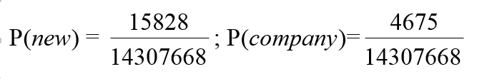
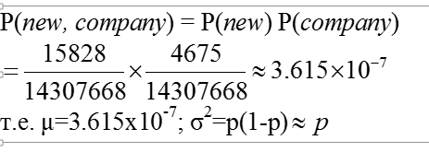

Методы выделения коллокаций
T-score (критерий Стьюдента)
Используя оценку максимального правдоподобия, мы можем вычислить вероятности new и companies следующим образом. В нашем корпусе, new встретилось 15828 раз, companies 4675 раз, и всего 14307668 токенов.
теоретическая частота:
$$H_{0}:P(w_{1}w_{2})={P(w}_{1})×P(w_{2})$$

Slide 54
Методы выделения коллокаций
T-score (критерий Стьюдента)
Постановка задачи: текст- последовательность N биграмм (w_{i} w_{i+1}). Случайная величина
1 –встретилась последовательность <w_{i} w_{i+1}> - 0 – не встретилась
Схема Бернули с p = 3.615 x 10⁻⁷ для new company
s² =p (1 - р) ≈ p
(выполняется, когда р для большинства биграмм мало)

Slide 55

Методы выделения коллокаций
T-score (критерий Стьюдента)
Реальная частота биграмы (наблюдаемое значение случайной величины):

Slide 56
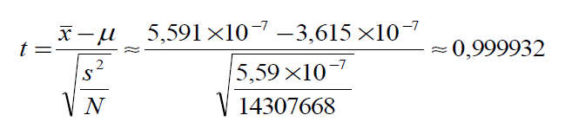
Методы выделения коллокаций
T-score (критерий Стьюдента)
t-score для new company

Slide 57
Методы выделения коллокаций
T-score (критерий Стьюдента)
t-score для 10 словосочетаний, встретившихся в корпусе 20 раз
NB – стоп-лист
t | C(w¹) | C(w²) | C(w¹w²) | w¹ | w²
4.4721 | 42 | 20 | 20 | Ayatollah | Ruhollah
4.4721 | 41 | 27 | 20 | Bette | Midler
4.4720 | 30 | 117 | 20 | Agatha | Christie
4.4720 | 77 | 59 | 20 | videocassette | recorder
4.4720 | 24 | 320 | 20 | unsalted | butter
2.3685 | 14907 | 9017 | 20 | first | made
2.2446 | 13484 | 10570 | 20 | over | many
1.3685 | 14734 | 13478 | 20 | into | them
1.2176 | 14093 | 14776 | 20 | like | people
0.8036 | 15019 | 15629 | 20 | time | last

Slide 58
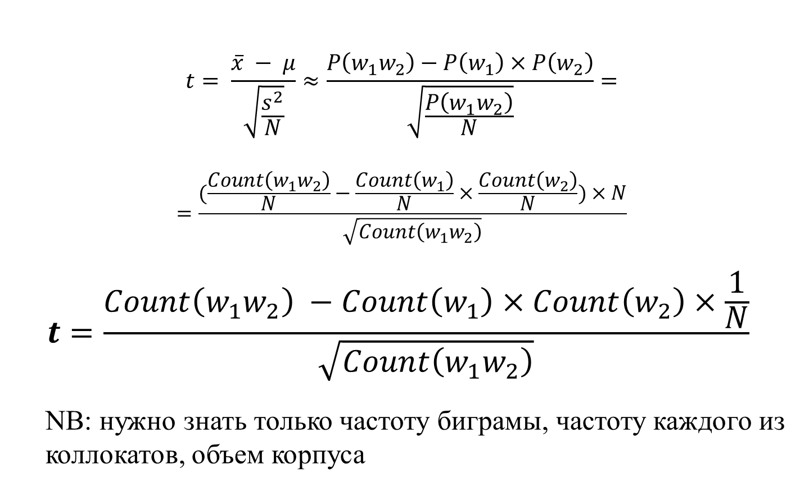
Методы выделения коллокаций
T-score (критерий Стьюдента)
$$t= \frac{\overline{x} − μ}{\sqrt{\frac{s^{2}}{N}}}≈\frac{P\left(w_{1}w_{2}\right)−P\left(w_{1}\right)×P\left(w_{2}\right)}{\sqrt{\frac{P\left(w_{1}w_{2}\right)}{N}}}=$$
$$=\frac{(\frac{Count\left(w_{1}w_{2}\right)}{N}−\frac{Count\left(w_{1}\right)}{N}×\frac{Count\left(w_{2}\right)}{N})×N}{\sqrt{Count\left(w_{1}w_{2}\right)}}$$
$$t=\frac{Count\left(w_{1}w_{2}\right) −Count\left(w_{1}\right)×Count\left(w_{2}\right)×\frac{1}{N}}{\sqrt{Count\left(w_{1}w_{2}\right)}}$$
NB: нужно знать только частоту биграмы, частоту каждого из коллокатов, объем корпуса

Slide 59
Методы выделения коллокаций
T-score при сравнении коллокаций
для двух синонимичных лексем
(вычисление степени различия)

Slide 60
Методы выделения коллокаций
T-score: мера различия
H₀ - нет никакого различия в употреблении 2-х лексем (т.е. μ=0)
ν₁ и ν₂ – синонимичные слова, сочетаемость которых мы хотим сравнить
c(ν₁w) – абсолютная частота совместной встречаемости синонима ν₁ и коллоката,
c(ν₂w) – абсолютная частота совместной встречаемости синонима ν₂ и коллоката
N – объем корпуса

Slide 61
Методы выделения коллокаций
T-score: мера различия
t | C(w) | C(strong w) | C(powerful w) | Word
3.1622 | 933 | 0 | 10 | computers
2.8284 | 2337 | 0 | 8 | computer
2.4494 | 289 | 0 | 6 | symbol
2.4494 | 588 | 0 | 6 | machines
2.2360 | 2266 | 0 | 5 | Germany
2.2360 | 3745 | 0 | 5 | nation
2.2360 | 395 | 0 | 5 | chip
2.1828 | 3418 | 4 | 13 | force
2.0000 | 1403 | 0 | 4 | friends
7.0710 | 3685 | 50 | 0 | support
6.3257 | 3616 | 58 | 7 | enough
4.6904 | 986 | 22 | 0 | safety
4.5825 | 3741 | 21 | 0 | sales
4.0249 | 1093 | 19 | 1 | opposition
3.9000 | 802 | 18 | 1 | showing
3.9000 | 1641 | 18 | 1 | sense
3.7416 | 2501 | 14 | 0 | defense

Slide 62
Методы выделения коллокаций
Хи-квадрат

Slide 63
Параметры кандидата. Окно
Таблица сопряженности (наблюдаемая частота, observed )
Нужно знать: (1) объем корпуса, (2) частоту биграмы; (3) частоту коллокатов;
 | C2 | ¬C2 | маргинальные суммы
C1 | O₁₁ = Count(C1C2) | O₁₂ = Count(C1)-Count(C1C2) | N_{1S} =Count(C1)
C1 | O₂₁ = Count (C2) –Count(C1C2) | Count = N-(Count(C2)+Count(C1)-Count(C1C2) | N_{2S} = N-Count(C1)
маргинальные суммы | N_{S1}= Count(C2) | N_{S2}= N – Count(C2) | N (всего)
O₁₁
O₁₂
O₁₁+ O₁₂
O₂₁
O₂₂
O₂₁+ O₂₂
O₁₁+ O₂₁
O₁₂+O₂₂

Slide 64
Методы выделения коллокаций
Матрица сопряженности. Критерий χ²
 | B | ¬B | маргинальные суммы
A |  |  | N_{1S} =Count(A)
A |  |  | N_{2S} = N-Count(A)
маргиналь-ные суммы | N_{S1}= Count(B) | N_{S2}= N – Count(B) | N (всего)
E₁₁= (O₁₁+ O₂₁)*
(O₁₁+ O₁₂)/N
E₁₂=(O₁₂+ O₂₂)*
(O₁₁+ O₁₂)
O₁₁+ O₁₂
E₂₁=(O₁₁+ O₂₁)*
(O₂₁+ O₂₂)/N
E₂₂=(O₁₂+ O₂₂)*
(O₂₁+ O₂₂)/N
O₂₁+ O₂₂
O₁₁+ O₂₁
O₁₂+O₂₂

Slide 65
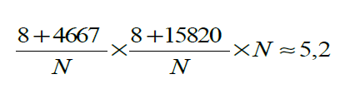
Методы выделения коллокаций
Матрица сопряженности. Критерий χ²
w | = neww1 6 | ¬new
w2 = companies | 8 (new companies) | 4667 (e.g., old companies)
¬companies | 15820 (e.g., new machines) | 14287181 (e.g., old machines)
(Church and Gale 1991b)

Slide 66
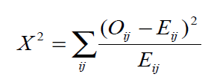
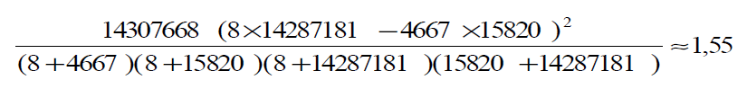
Методы выделения коллокаций
Матрица сопряженности. Критерий χ²

Slide 67
Методы выделения коллокаций
Матрица сопряженности. Критерий χ²
χ² для установления соответствий между лексемами в двуязычном корпусе
 | cow | ¬cow
vice | 59 | 6
¬vache | 8 | 570934
 | chambre | ¬chambre | MI_2 | χ²
house | 31,950 | 12,004 | 4.1 | 553610
¬house | 4,793 | 848,330
 | communes | ¬communes
house | 4,974 | 38,980 | 4.2 | 88405
¬house | : 441 | 852,682

Slide 68
Методы выделения коллокаций
Матрица сопряженности. Критерий χ²
w | w1= new | ¬new
w2 = companies | ≈ 5.2
¬companies
E_{ij} = p(w1)*Count(w2) = ((O₁₁+ O₁₂) /N)* (O₁₁ +O₂₁)

Slide 69
Методы выделения коллокаций
Матрица сопряженности. Критерий χ²
Критическое значение

Slide 70
χ² для установления соответствий между лексемами в двуязычном корпусе
 | cow | ¬cow
vache | 59 | 6
¬vache | 8 | 570934

Slide 71
Методы выделения коллокаций
Матрица сопряженности. Критерий χ²
 | корпус 1 | корпус 2
Слово 1 | 60 | 9
Слово 2 | 500 | 76
Слово 3 | 124 | 20
χ² для сравнения двух корпусов

Slide 72
Методы выделения коллокаций
LogLikelihood

Slide 73
Likelihood Ratio
http://ucrel.lancs.ac.uk/llwizard.html

Slide 74
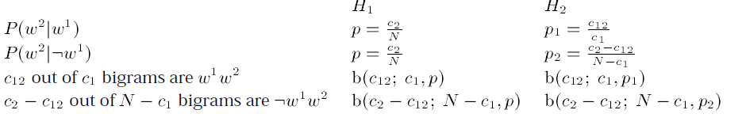
Likelihood Ratio
Биномиальное распределение: b(k,n,p) – k успехов из n испытаний с вероятностью успеха p
http://ucrel.lancs.ac.uk/llwizard.html

Slide 75
Likelihood Ratio

Slide 76
Likelihood Ratio

Slide 77
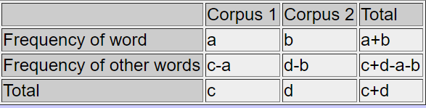


Likelihood Ratio
In our case N1 = c, and N2 = d. So, for this word, E1 = c*(a+b) / (c+d) and E2 = d*(a+b) / (c+d). The calculation for the expected values takes account of the size of the two corpora, so we do not need to normalize the figures before applying the formula. We can then calculate the log-likelihood value according to this formula:
Отсюда: log-likelihood G2 as follows: G2 = 2*((a*ln (a/E1)) + (b*ln (b/E2)))

Slide 78
Методы выделения коллокаций
95th percentile; 5% level; p < 0.05; critical value = 3.84
99th percentile; 1% level; p < 0.01; critical value = 6.63
99.9th percentile; 0.1% level; p < 0.001; critical value = 10.83
99.99th percentile; 0.01% level; p < 0.0001; critical value = 15.13

Slide 79
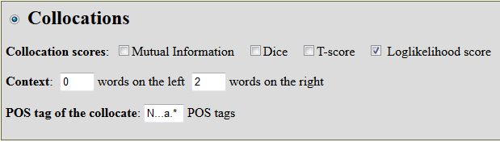
Пример
Likelihood Ratio
Collocation | Joint | Freq2 | LL score
бросать ~~ вызов | 249 | 6367 | 723.03
бросать ~~ взгляд | 340 | 52308 | 681.21
бросать ~~ трубка | 121 | 12327 | 266.58
бросать ~~ тень | 80 | 13556 | 155.85
бросать ~~ граната | 48 | 2690 | 120.05
бросать ~~ дрожь | 44 | 1973 | 114.98
[lemma=
"бросать"]

Slide 80
Методы выделения коллокаций
Поточечная взаимная информация
PMI

Slide 81
PMI – pointwise mutual information
PMI - поточечная взаимная информация
Мера ассоциативной связи:
I(X,Y)=log₂(P(X,Y)/P(X)P(Y))
I>> 0 – collocation
I=0
I<<0 – дополнительная дистрибуция
dentists, nurses, treating, treat, hospitals

Slide 82
PMI – pointwise mutual information
Информационная энтропия - неопределённость появления какого-либо символа первичного алфавита.
При отсутствии информационных потерь численно равна количеству информации на символ передаваемого сообщения.
Например, в последовательности букв, составляющих какое-либо предложение на русском языке, разные буквы появляются с разной частотой, поэтому неопределённость появления для некоторых букв меньше, чем для других.

Slide 83
:
PMI – pointwise mutual information
Имеется алфавит А, из букв которого составляется сообщение
Количество возможных вариантов разных сообщений:
где N — возможное количество различных сообщений, шт; m — количество букв в алфавите, шт; n — количество букв в сообщении, шт.
формула Хартли

Slide 84

PMI – pointwise mutual information
Взаимная информация — статистическая функция двух случайных величин, описывающая количество информации, содержащееся в одной случайной величине относительно другой
Взаимная информация определяется через энтропию и условную энтропию двух случайных величин как

Slide 85
PMI – pointwise mutual information
PMI - поточечная взаимная информация
Мера ассоциативной связи:
I(X,Y)=log₂(P(X,Y)/P(X)P(Y))
I>> 0 – collocation
I=0
I<<0 – дополнительная дистрибуция
dentists, nurses, treating, treat, hospitals

Slide 86
PMI – pointwise mutual information
4.4721 | 42 | 20 | 20 | Ayatollah | Ruhollah
4.4721 | 41 | 27 | 20 | Bette | Midler
4.4720 | 30 | 117 | 20 | Agatha | Christie
4.4720 | 77 | 59 | 20 | videocassette | recorder
4.4720 | 24 | 320 | 20 | unsalted | butter
2.3714 | 14907 | 9017 | 20 | first | made
2.2446 | 13484 | 10570 | 20 | over | many
1.3685 | 14734 | 13478 | 20 | into | them
1.2176 | 14093 | 14776 | 20 | like | people
0.8036 | 15019 | 15629 | 20 | time | last

Slide 87
Результаты для глагола «говорить» (левый контекст) (модель Adv+V), отсортированных по мере MI
PMI – pointwise mutual information
Collocation | Joint | Freq1 | Rank MI | MI score (7,08- 2,14) | Rank LL | LL score (1064,06-2,96) | Rank T- score | T- score (22,79- 1,96)
честно говорить | 527 | 2339 | 1 | 7,08 | 1 | 1064,06 | 101 | 1,96
постоянно говорить | 62 | 4158 | 2 | 7,04 | 14 | 40,59 | 85 | 2,26
условно говорить | 90 | 585 | 3 | 6,53 | 8 | 162,73 | 91 | 2,11
обиженно говорить | 5 | 208 | 4 | 6,46 | 77 | 4,37 | 16 | 6,52
грубо говорить | 130 | 988 | 5 | 6,30 | 6 | 224,23 | 93 | 2,10
умело говорить | 23 | 2034 | 6 | 6,20 | 33 | 12,26 | 70 | 2,40
откровенно говорить | 139 | 1203 | 7 | 6,12 | 5 | 230,24 | 94 | 2,09
собственно говорить | 333 | 3114 | 8 | 6,00 | 2 | 538,32 | 99 | 1,97

Slide 88
Методы выделения коллокаций
Жаккар и Дайс

Slide 89

Методы выделения коллокаций
Дайс и Жаккар ((Д)жаккард)
Дайс:
A ∩ B – сколько раз в корпусе слова встречаются вместе
|A| + |B| - сумма частоты первого и второго слова
Жаккар:
|A ∩ B| / |A ∪ B|

Slide 90
Методы выделения коллокаций
Синтаксический vs. морфологический фильтр
История про синтаксис

Slide 91
Кто кандидат?
Методы выделения коллокаций
Синтаксический vs. морфологический фильтр
Добавим синтаксический фильтр
Sketch engine
Kilgariff

Slide 92
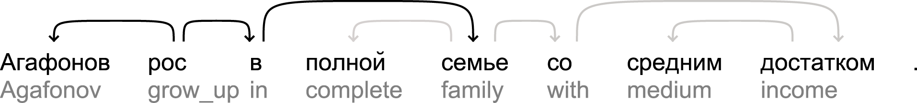
Методы выделения коллокаций
Синтаксический vs. морфологический фильтр
Verb-Noun links:
Direct link
Prepositional link

Slide 93
Методы выделения коллокаций
Синтаксический vs. морфологический фильтр
Verb | Syntactic method | Context method
Снять (‘shoot’) | год, фильм | год, фильм
Понять (‘understand’) | человек | время, год, деньги, жизнь, момент, человек
Продлить (‘prolong’) | арест, год, контракт, срок, суд | арест, год, контракт, срок, суд
Приобрести (‘purchase’) | год, компания, миллион, популярность, характер | акция, год, доля, компания, миллион, опыт, популярность, характер

Slide 94

Методы выделения коллокаций
Синтаксический vs. морфологический фильтр
Пересечение списков

Slide 95
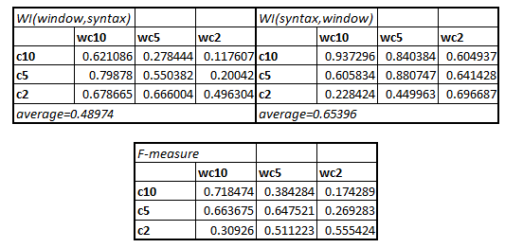
Методы выделения коллокаций
Синтаксический vs. морфологический фильтр
C – syntax threshold; Wc – window threshold

Slide 96
Методы выделения коллокаций
Синтаксический vs. морфологический фильтр
WI(window,syntax) >> WI(syntax,window)
Threshold 10
Syntax-based collocationd lists are included in window-based lists in 60% of cases (247 verbs out of 418)
Maximal list intersection
Threshold 5 for syntax-based collocation candidates
Threshold 10 for window-based candidates

Slide 97
Методы выделения коллокаций
Синтаксический vs. морфологический фильтр
PMI tends to overrate low-frequency candidates
Frequency threshold variation: 2, 5, 10
сломать (‘break’)
Threshold 10: syntax, window: рука (‘arm’), нога (‘leg’)
Threshold 5: syntax, window: нога (‘leg’), нос (‘nose’), ребро (‘rib’), рука (‘arm’)
Threshold 2: syntax: нога (‘leg’), нос (‘nose’), ребро (‘rib’), результат (‘result’), рука (‘arm’), челюсть (‘jaw’)
Threshold 2: window: андрей (‘Andrej’), бедро (‘hip’), год (‘year’),
женщина (‘woman’), камера (‘camera’), лицо (‘face’), мальчик (‘boy’), матч (‘match’), нога (‘leg’), нос (‘nose’), падение (‘fall’),
палец (‘finger’), побои (‘beating’), раз(‘once’), ребро (‘rib’),
результат (‘result’), рука (‘arm’), челюсть (‘jaw’), шея (‘neck’)

Slide 98
Методы выделения коллокаций
Синтаксический vs. морфологический фильтр
Corpus skewness
возглавить (‘be head of’) threshold=10
syntax: год (‘year’), рейтинг (‘rating’), совет (‘council’), список (‘list’)
window: александр (‘Alexander’), владимир (‘Vladimir’), год (‘year’), группа (‘group’), дмитрий (‘Dmitry’), комитет (‘committee’), медведев (‘Medvedev’), отделение (‘department’), партия (‘party’), правительство (‘government’), президент (‘president’), путин (‘Putin’), рейтинг (‘rating’), руководитель (‘leader’), сергей (‘Sergej’), совет (‘council’), список (‘list’), управление (‘board’), человек (‘man’)

Slide 99
Методы выделения коллокаций
Синтаксический vs. морфологический фильтр
Preposition-like constructions with noun
следить (‘follow’) threshold=5
syntax: ход (‘progress’)
window: ход (‘progress’), голосование (‘voting’)

Slide 100
Методы выделения коллокаций
Синтаксический vs. морфологический фильтр
Capturing the dependent of a valid collocate
отклонить (‘decline’):
syntax: жалоба (‘complaint’), иск (‘suit’), предложение (‘proposition’), суд (‘court’)
window: жалоба (‘complaint’), иск (‘suit’), москва (‘Moscow’), предложение (‘proposition’), суд (‘court’)

Slide 101
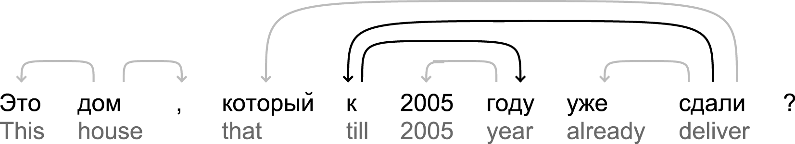
Методы выделения коллокаций
Синтаксический vs. морфологический фильтр
Frequent uninformative noise
сдать (‘pass’) c5wc5
syntax: экзамен (‘exam’)
window: год (‘year’), экзамен (‘exam’)

Slide 102
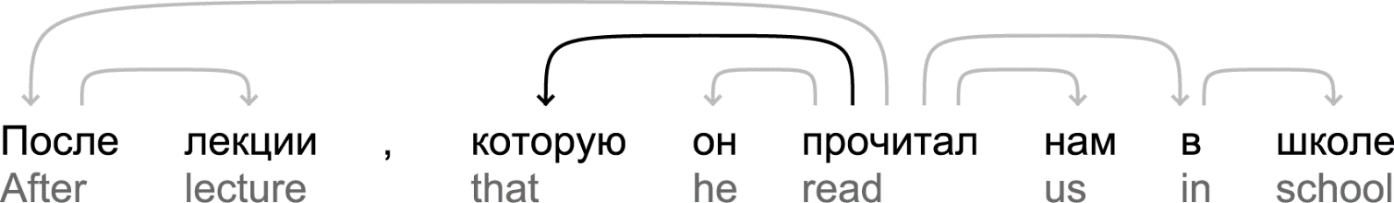
Методы выделения коллокаций
Синтаксический vs. морфологический фильтр
Relative clauses
прочитать (‘read’) c10wc10
syntax: интернет (‘Internet’), книга (‘book’)
window: интернет (‘Internet’), книга (‘book’), лекция (‘lecture’)

Slide 103
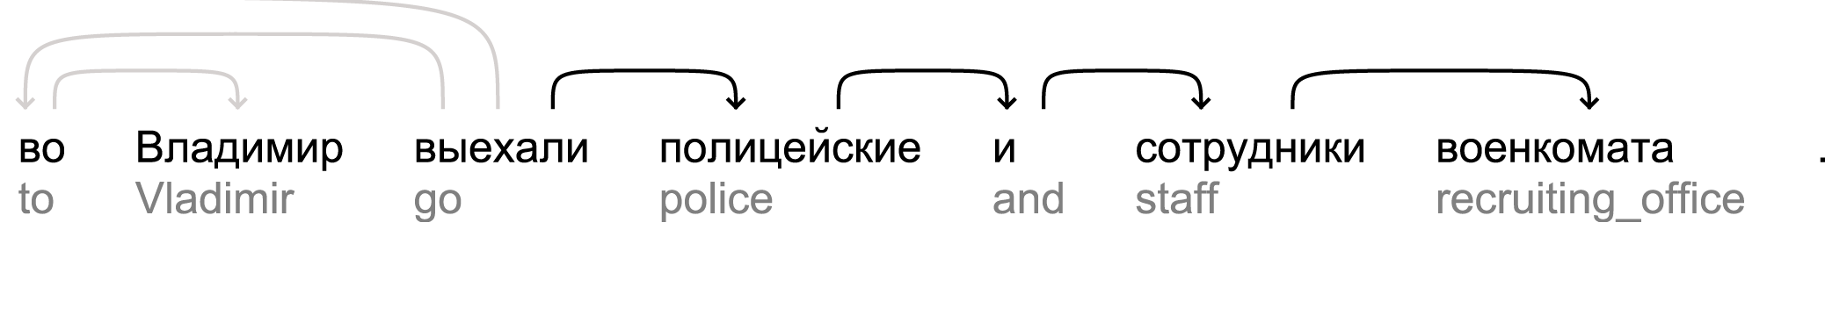
Методы выделения коллокаций
Синтаксический vs. морфологический фильтр
Argument coordination
выехать (‘drive off’) threshold=5
syntax: автомобиль (‘car’), группа (‘group’), место (‘place’), полоса (‘lane’), раз (‘once’)
window: автомобиль (‘car’), глава (‘’head), год (‘year’), группа (‘group’), движение (‘traffic’)… сотрудник (‘official’), управление (‘board’), человек (‘man’)

Slide 104
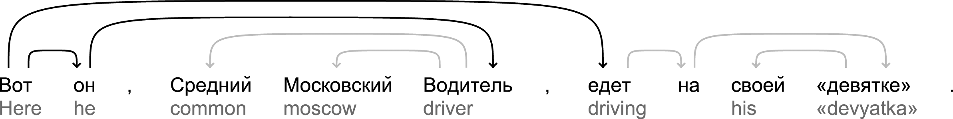
Методы выделения коллокаций
Синтаксический vs. морфологический фильтр
Argument pronominalization
ехать (‘go, travel’)c5wc5
syntax: вагон (‘carriage’), машина (‘car’)
window: автобус (‘bus’), вагон (‘carriage’), водитель (‘driver’), год (‘year’), машина (‘car’), минута (‘minute’), человек (‘man’)

Slide 105
Методы выделения коллокаций
Синтаксический vs. морфологический фильтр
Window-based approach:
sufficient for capturing basic semantic verb-noun relations given a large dataset
Syntax-based approach:
incompleteness due to indirect relations
Clause border
Anaphora
Complex NPs

Slide 106
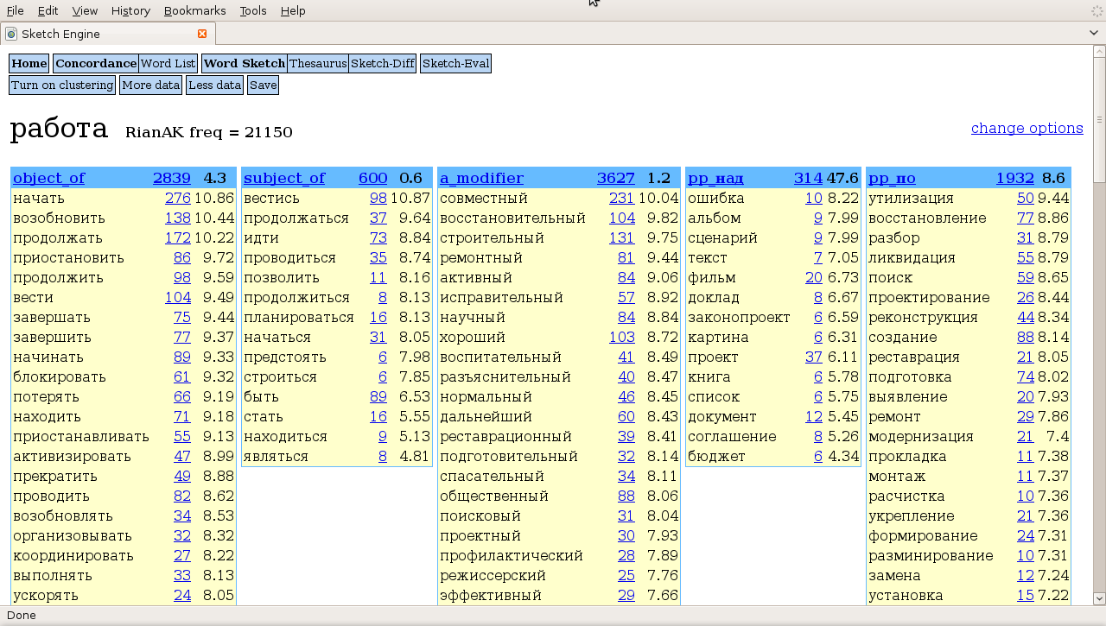
Лексико-синтаксические шаблоны Sketch Engine
Методы выделения коллокаций
Синтаксический vs. морфологический фильтр
https://the.sketchengine.co.uk/open/

Slide 107
Лексико-синтаксические шаблоны Sketch Engine
Методы выделения коллокаций
Синтаксический vs. морфологический фильтр
https://www.sketchengine.co.uk/statistics-used-in-sketch-engine/

Slide 108
Обобщения Вопрос 1. Другие задачи?
Меры ассоциативной связи
Другие задачи
Есть много-много мер ассоциативной связи
можно ли переформулировать модель так, чтобы применять эти меры для других задач?

Slide 109
Обобщения Вопрос 1. Другие задачи?
Меры ассоциативной связи
Другие задачи
специфические типы коллокаций: модели управления, именованные сущности …
позитивная vs. негативная тональность
ключевые слова для топиков
оценка признаков для классификаторов

Slide 110
Обобщения Вопрос 1. Другие задачи?
Меры ассоциативной связи
Другие задачи
Любые задачи, где нужно выявить похожие объекты или “события”

Slide 111
Обобщения Вопрос 2. Какие параметры условий можно менять?
Меры ассоциативной связи
Другие задачи
пары лексем - пары грамматических характеристик - пары синтаксических конструкций - пары онтологических элементов – пара: класс-признак etc.

Slide 112
Обобщения Вопрос 2. Какие параметры условий можно менять?
Меры ассоциативной связи
Другие задачи

Slide 113
Меры ассоциативной связи
Другие задачи

Slide 114
Меры ассоциативной связи
Другие задачи

Slide 115
Меры ассоциативной связи
Другие задачи

